Slide 1
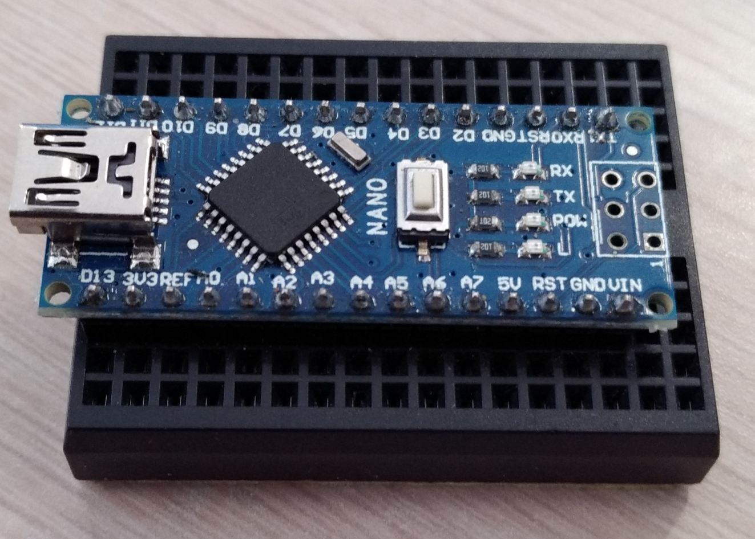
虚拟CanTool装置

Slide 2
功能
信息收发功能
指令识别功能
指令执行功能
数据正确性约束
canbus交互（无）

Slide 3
流程
指令接收
指令判断
指令执行
判断数据传入并提取信息
根据信息进行条件判断
执行指令
重置参数

Slide 4
问题
功能：分散实现→集合实现
数据生成：手动→自动
App交互

Slide 5
总结
基本实现文档所需的各项要求
对测试效率影响不大
数据交互有瑕疵

